Slide 1
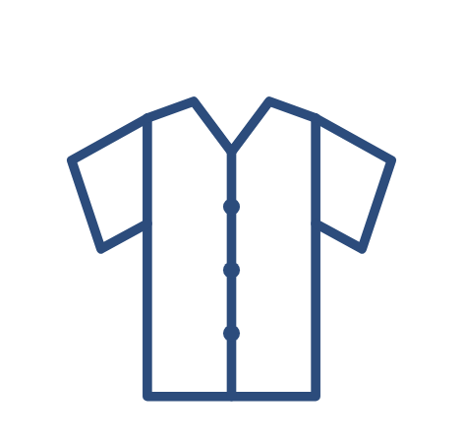
Y7 · L14 穿着
LESSON 1 OF 6 · Y7 UNIT 5 · 轻松学中文 1
穿
穿·衬衫
Wear · Shirt · Jeans · Skirt
Year 7 Chinese
50 分钟
Mixed
课本 p.104
Lesson 1 of 6 · 穿 + Text 1 Garments
轻松学中文 Book 1 · Unit 5 · 课本 p.104

Slide 2
Y7 · L14 穿着
Review · 复习颜色 · 0–8 min
上节课的颜色 — 看到就说，不要看拼音
黑色
白色
黄色
蓝色
红色
粉红色
橙色
紫色
棕色
绿色
灰色
颜色 + 的 + 名词
黑色的火车 红色的出租车 黄色的校车
Lesson 1 of 6 · 穿 + Text 1 Garments
轻松学中文 Book 1 · 第十三课 颜色 · 课本 p.96–103

Slide 3
Y7 · L14 穿着
目标 · Learning Intention & Success Criteria
今天我们学 · Learning Intention
我们学怎么说别人喜欢穿什么衣服。
我会 · Success Criteria
1
我会说三件衣服的名字I can name three items of clothing — 衬衫、牛仔裤、裙子
2
我会用「穿」说谁穿什么I can use 穿 to say what someone wears — 他喜欢穿……
3
我会写「穿」，也知道为什么衣服的字有「衤」I can write 穿 with the right stroke order, and I know why clothing characters take 衤
Lesson 1 of 6 · 穿 + Text 1 Garments
轻松学中文 Book 1 · Unit 5 · 课本 p.104

Slide 4
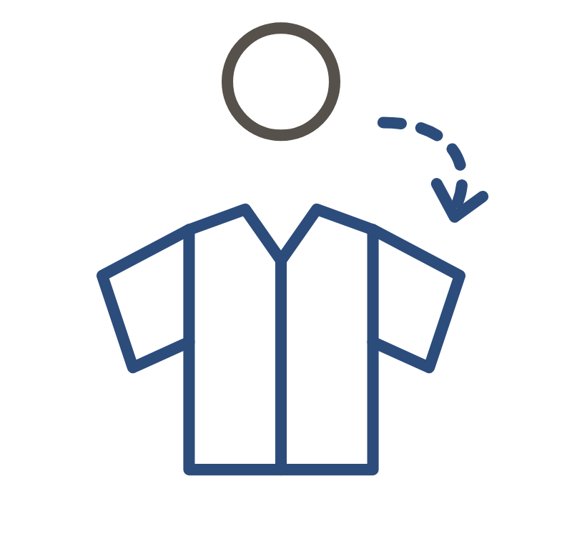
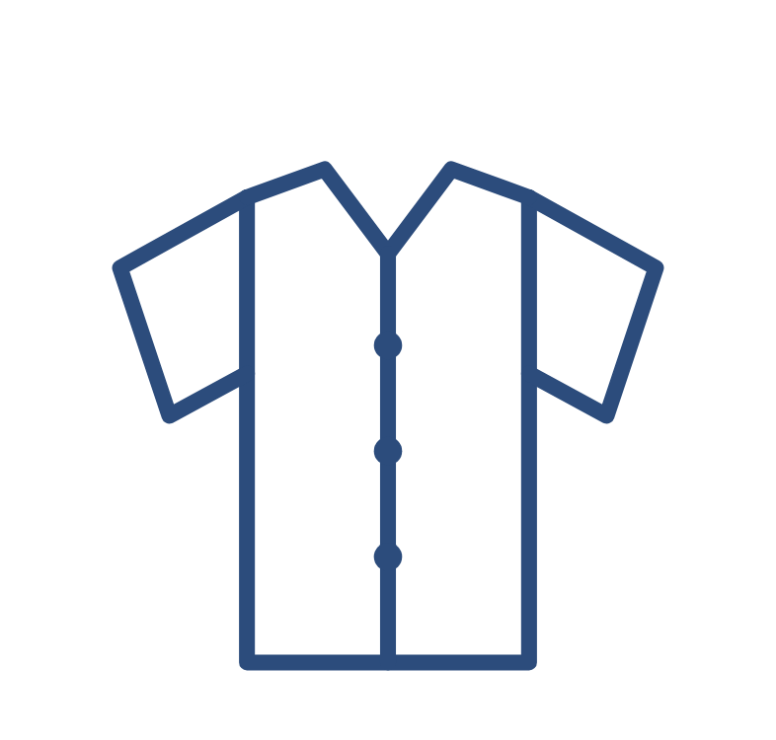
Y7 · L14 穿着
I Do · 生词 · 第一组
穿
衬衫
chuān
chènshān
wear
shirt
两个字都有 衤 — clothing
Lesson 1 of 6 · 穿 + Text 1 Garments
轻松学中文 Book 1 · Unit 5 · 课本 p.104

Slide 5
Y7 · L14 穿着
I Do · 例句 · 穿 · 衬衫
zhè shì chènshān
1这是衬衫。
This is a shirt.
wǒ bàba chuān báisè de chènshān
2我爸爸穿白色的衬衫。
My dad wears a white shirt.
wǒ xǐhuan chuān lánsè de chènshān
3我喜欢穿蓝色的衬衫。
I like wearing a blue shirt.
问
你爸爸喜欢穿什么颜色的衬衫？
Answer in Chinese — colour + 的 + 衬衫.
Lesson 1 of 6 · 穿 + Text 1 Garments
轻松学中文 Book 1 · Unit 5 · 课本 p.104

Slide 6
Y7 · L14 穿着
I Do · 写一句 · 穿 · 衬衫
我喜欢穿色的衬衫。
60 秒
在小白板上写一句。写完了举起来。
更难
用两个人写一句 — 我爸爸喜欢穿白色的衬衫，我妈妈喜欢穿红色的衬衫。Then add 也 or 不: 我也喜欢穿白色的衬衫。
Lesson 1 of 6 · 穿 + Text 1 Garments
轻松学中文 Book 1 · Unit 5 · 课本 p.104

Slide 7
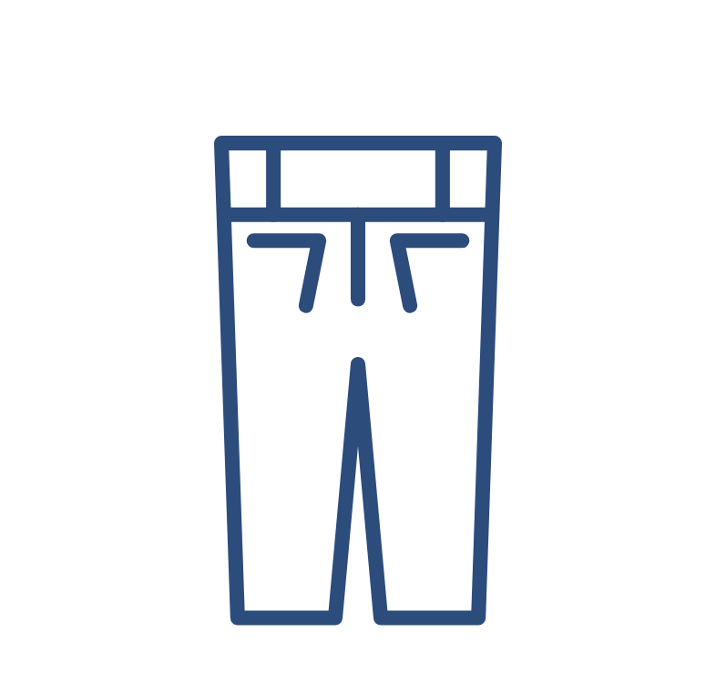

Y7 · L14 穿着
I Do · 生词 · 第二组
牛仔裤
裙子
niúzǎikù
qúnzi
jeans
skirt
牛 niú — 不是「午」
Lesson 1 of 6 · 穿 + Text 1 Garments
轻松学中文 Book 1 · Unit 5 · 课本 p.104

Slide 8
Y7 · L14 穿着
I Do · 例句 · 牛仔裤 · 裙子
wǒ gēge xǐhuan chuān niúzǎikù
1我哥哥喜欢穿牛仔裤。
My older brother likes wearing jeans.
wǒ jiějie xǐhuan chuān qúnzi
2我姐姐喜欢穿裙子。
My older sister likes wearing skirts.
wǒ māma xǐhuan chuān lánsè de niúzǎikù hé fěnhóngsè de qúnzi
3我妈妈喜欢穿蓝色的牛仔裤和粉红色的裙子。
My mum likes wearing blue jeans and a pink skirt.
问
谁喜欢穿裙子？
Answer with a full sentence, not just 姐姐.
Lesson 1 of 6 · 穿 + Text 1 Garments
轻松学中文 Book 1 · Unit 5 · 课本 p.104

Slide 9
Y7 · L14 穿着
I Do · 写一句 · 牛仔裤 · 裙子
我喜欢穿。
60 秒
写一句。用一个家人 + 一件衣服。
更难
写三个人，一句话 — 我爸爸喜欢穿牛仔裤，我妈妈喜欢穿裙子，我不喜欢穿裙子。No word bank — turn away from the board.
Lesson 1 of 6 · 穿 + Text 1 Garments
轻松学中文 Book 1 · Unit 5 · 课本 p.104

Slide 10
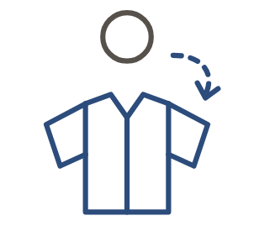
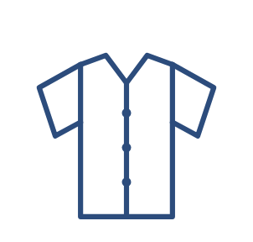
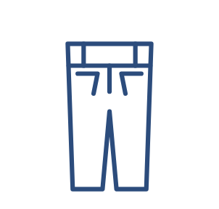

Y7 · L14 穿着
I Do · 今天的词 · 看图说词
只有汉字和图 — 没有拼音，没有英文
穿
衬衫
牛仔裤
裙子
Lesson 1 of 6 · 穿 + Text 1 Garments
轻松学中文 Book 1 · Unit 5 · 课本 p.104

Slide 11
Y7 · L14 穿着
I Do · 句型 · 这是我爸爸。他喜欢穿……
这是我 家人 。 他/她 喜欢 穿 衣服 。
zhè shì wǒ bàba， tā xǐhuan chuān chènshān
这是我爸爸。他喜欢穿衬衫。
This is my dad. He likes wearing a shirt.
zhè shì wǒ māma， tā xǐhuan chuān qúnzi
这是我妈妈。她喜欢穿裙子。
This is my mum. She likes wearing a skirt.
wǒ gēge xǐhuan chuān hēisè de niúzǎikù
我哥哥喜欢穿黑色的牛仔裤。
My older brother likes wearing black jeans.
wǒ jiějie xǐhuan chuān báisè de chènshān hé lánsè de niúzǎikù，tā bù xǐhuan chuān qúnzi
我姐姐喜欢穿白色的衬衫和蓝色的牛仔裤，她不喜欢穿裙子。
My sister likes wearing a white shirt and blue jeans — she doesn't like skirts.
的
颜色和衣服中间一定要有「的」。
✗ 红色衬衫 ✓ 红色的衬衫 — the 的 is not optional.
Lesson 1 of 6 · 穿 + Text 1 Garments
轻松学中文 Book 1 · Unit 5 · 课本 p.104

Slide 12
Y7 · L14 穿着
I Do · 检查一下 · Check for Understanding
1
「穿」是什么意思？会的举手。
2
怎么说 a red skirt？写在小白板上。
3
这句对不对？ 我喜欢裙子穿。
我喜欢裙子穿。
→
我喜欢穿裙子。
红色衬衫
→
红色的衬衫
Lesson 1 of 6 · 穿 + Text 1 Garments
轻松学中文 Book 1 · Unit 5 · 课本 p.104

Slide 13
Y7 · L14 穿着
I Do · 课文一 · Text 1
CD T65
zhè shì wǒ bàba。 tā xǐhuan chuān chènshān hé niúzǎikù。
这是我爸爸。他喜欢穿衬衫和牛仔裤。
zhè shì wǒ māma。 tā xǐhuan chuān qúnzi。
这是我妈妈。她喜欢穿裙子。
听 · 读 · 问
Who likes wearing jeans?
妈妈喜欢穿什么？
Does dad wear a skirt?
Lesson 1 of 6 · 穿 + Text 1 Garments
轻松学中文 Book 1 · Unit 5 · 课本 p.104

Slide 14
Y7 · L14 穿着
Flexible Practice · We Do · 20–28 min
We Do
家人穿什么 · Family clothing profile
8 min
1
写四句话，四个家人，每句一件衣服和一个颜色。
Four sentences, four family members — a different garment and colour in each.
你要说 / 写的中文
我爸爸喜欢穿灰色的衬衫。wǒ bàba xǐhuan chuān huīsè de chènshān
2
四句话里面，今天的四个词都要用到。
Between them the four sentences must use all four of today's words.
我姐姐喜欢穿蓝色的牛仔裤。wǒ jiějie xǐhuan chuān lánsè de niúzǎikù
3
写完了，三个人读给全班听。
Three students read theirs to the class.
更难
写成一段话，不是四句 — 用「和」「也」连起来，而且要有一个人不喜欢一件衣服：我姐姐喜欢穿牛仔裤，她也喜欢穿衬衫，她不喜欢穿裙子。Then read it aloud without looking at the page.
Lesson 1 of 6 · 穿 + Text 1 Garments
轻松学中文 Book 1 · Unit 5 · 课本 p.104

Slide 15
Y7 · L14 穿着
I Do · 部首 · 课本 p.107 练习 4 · 第一组
冂
边框border
牛
牛cow
贝
贝壳shell
周
物
贵
zhōu
wù
guì
考
这六个部首，单元测验要考两次。
Unit Test Part 2 gives you the character and asks for the radical's meaning; Part 3 gives you the radical and asks for a character. The other three come in Lesson 3.
Lesson 1 of 6 · 穿 + Text 1 Garments
轻松学中文 Book 1 · 课本 p.107 练习 4

Slide 16
Y7 · L14 穿着
Flexible Practice · You Do · 28–36 min
You Do
笔顺 · 衤 还是 礻？
8 min
练习册 p.146–148
1
先在课本上把四个字里的「衤」圈出来 — 衬、衫、裤、裙。
Circle the 衤 in all four characters before you copy anything.
你要说 / 写的中文
上节课的部首礻 — 视 衣服的部首衤 — 衬 衫 裤 裙
2
练习册 p.147–148 第 2 题 — 按笔顺抄写 穿 衬 衫 牛 仔 裤 裙。
Workbook Ex.2 — copy the seven characters following the stroke order.
3
练习册 p.148 第 4 题 — 写出两个问题的答案。
Workbook Ex.4 — write answers to 你喜欢穿衬衫吗？and 你喜欢穿牛仔裤吗？
多一笔，意思完全不一样
更难
第 4 题不要只写「喜欢／不喜欢」，写完整的两个分句：我喜欢穿衬衫，我不喜欢穿裙子。Then write two more characters that take 衤 without looking them up.
Lesson 1 of 6 · 穿 + Text 1 Garments
轻松学中文 Book 1 · 练习册 p.146–148

Slide 17
Y7 · L14 穿着
Game · 抢词卡 Slap the Board · 36–43 min
Game
抢词卡 · Slap the Board
7 min
课本 p.107 练习 5
1
四个小组。每组派一个人到黑板前。
Four groups. One player from each group at the board.
你要说 / 写的中文
黑板上的卡片穿 衬衫 牛仔裤 裙子
2
老师说一个词 — 第一个拍到正确卡片的得一分。
Teacher calls a word. First hand on the right card scores.
加上第十三课的颜色词红色 蓝色 黑色 白色 粉红色 黄色
3
换人，每个人都要上来一次。
Rotate — everyone takes a turn.
更难
老师说一整句 — 我姐姐喜欢穿粉红色的裙子。Slap TWO cards, in the right order: the colour first, then the garment.
Lesson 1 of 6 · 穿 + Text 1 Garments
轻松学中文 Book 1 · Unit 5 · 课本 p.107 练习 5

Slide 18
Y7 · L14 穿着
Plenary · 回顾 · 自评 · 出门条
自评 · 对照今天的目标
出门条 · Exit Ticket
1
我会说 衬衫、牛仔裤、裙子
我姐姐喜欢穿蓝色的牛仔裤。
2
我会用「穿」说谁穿什么
把这句话翻译成中文，写在小白板上。
Translate into Chinese: My older sister likes wearing blue jeans.
3
我会写「穿」，知道衣服的字有「衤」
👍 会了 😐 快会了 👎 还要练
Lesson 1 of 6 · 穿 + Text 1 Garments
轻松学中文 Book 1 · Unit 5 · 课本 p.104

Slide 19

Y7 · L14 穿着
Preview · 下一课
下一课 · Next Lesson
下一课 — 颜色 + 的 + 衣服，还有两种裤子：长裤和短裤。
Next lesson: colours and clothes together, and two kinds of trousers — 长裤 and 短裤.
Lesson 1 of 6 · 穿 + Text 1 Garments
轻松学中文 Book 1 · Unit 5 · 课本 p.104

